Slide 1






Introduction à l'architecture des SI & Spring
Architecture des SI - UP ASI
Bureaux E204 | E304

Slide 2


Plan du module
Ce module s'articule autour des thématiques suivantes, réparties sur un cycle de 14 séances :
Séance 1 : Introduction à l'architecture des SI & Spring
Séance 2 : Spring Boot, Maven et persistance des données avec Spring Data JPA
Séance 3 : Spring Data JPA : Le mapping des associations
Séance 4 : Les patrons de conception (Design Patterns GoF)
Séances 5-6 : Spring Data JPA – JPA Repository, Inversion of Control – Dependency Injection et Les principes SOLID
Séance 7 : Spring MVC et Spring Doc
Séance 8 : Spring Data JPA – Gestion d’affectation entre entités
Séance 9 : Qualité, maintenabilité et amélioration du code
Séances 10-11 : Requêtage avancé avec Spring Data JPA et Spring Scheduler
Séance 12 : Programmation Orientée Aspect (POA) avec Spring AOP.
Séance 13 : Qualité logicielle: métriques, analyse et amélioration continue.
Séance 14 : Révision
© ESPRIT – UP ASI – Module Architecture des SI
1

Slide 3
Plan du chapitre
Ce chapitre aborde donc les points suivants :
Horaires & Évaluation.
Spring et le marché de l'emploi.
Styles architecturaux.
Architecture Patterns.
Design Patterns GoF
Focus : les patterns dans Spring
Conclusion
Prochaine séance
© ESPRIT – UP ASI – Module Architecture des SI
2

Slide 4
Objectifs du cours
À l'issue de cette séance, l'apprenant sera capable de :
Identifier et comparer les principaux styles architecturaux utilisés dans le développement d'applications d'entreprise.
Distinguer les architecture patterns (Layered, MVC, Event-Driven) et les appliquer dans un contexte Spring Boot.
Reconnaître les trois familles de Design Patterns GoF et comprendre leur rôle dans la conception logicielle.
Identifier les patterns qui seront utilisés concrètement dans le framework Spring tout au long du module.
© ESPRIT – UP ASI – Module Architecture des SI
3

Slide 5


Prérequis
Ce cours suppose que l'apprenant possède déjà les bases suivantes :
Bonne maîtrise de la programmation orientée objet en Java.
Connaissance des concepts de base UML (diagramme de classes).
Notions de base en développement web (client/serveur).
© ESPRIT – UP ASI – Module Architecture des SI
4

Slide 6
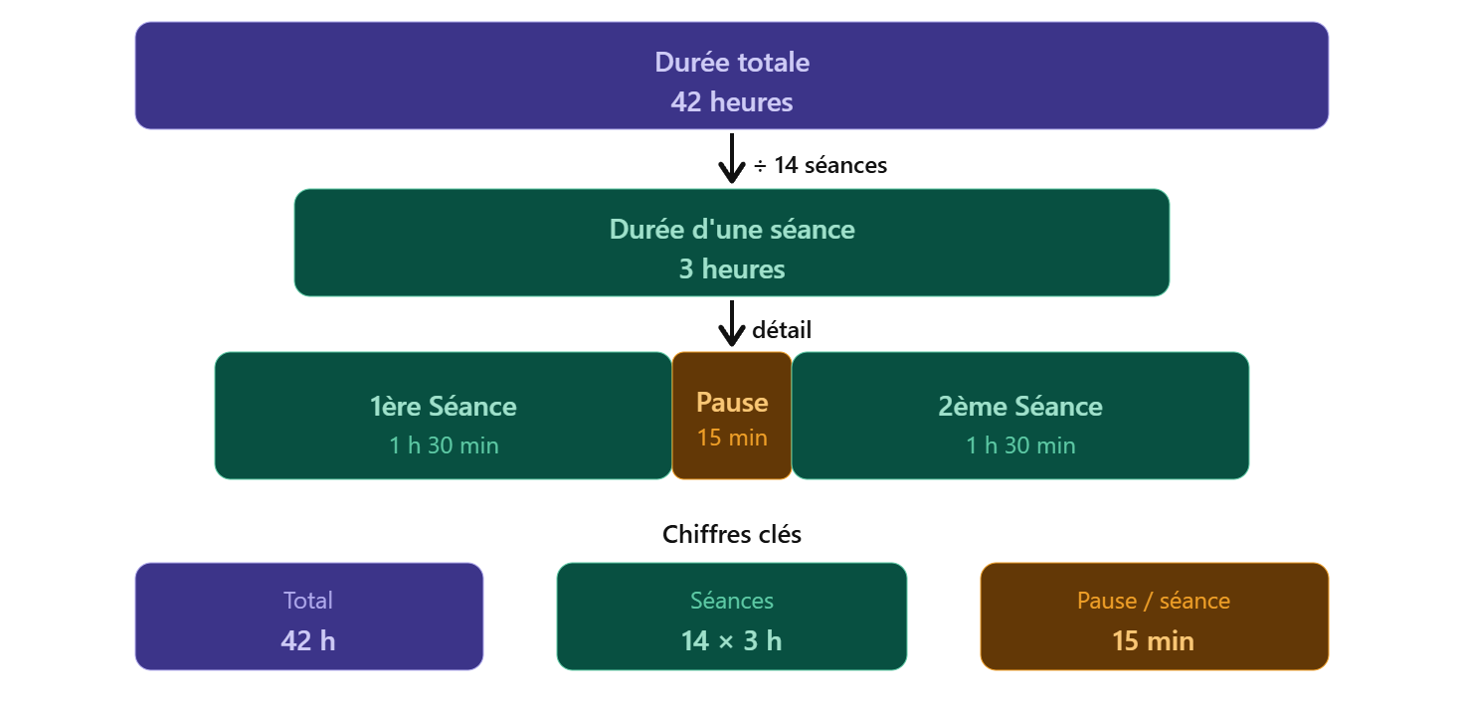
Horaires
Vue d'ensemble sur l’horaires du module
© ESPRIT – UP ASI – Module Architecture des SI
5

Slide 7
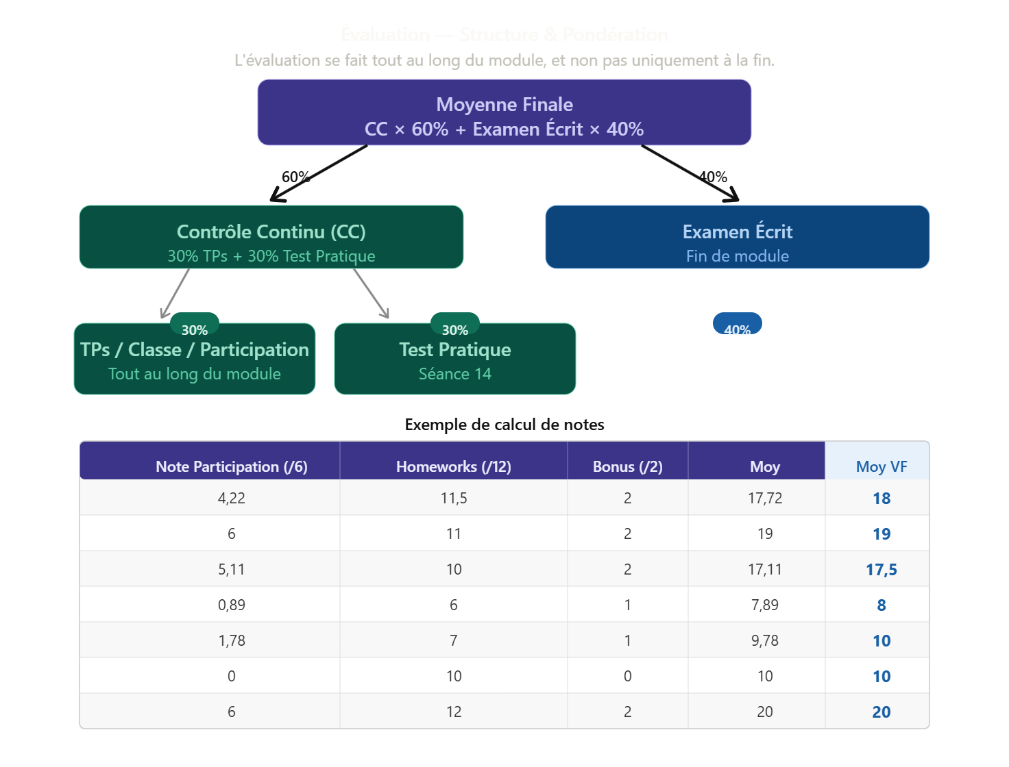

Evaluations
Structure & Pondération
© ESPRIT – UP ASI – Module Architecture des SI
6

Slide 8
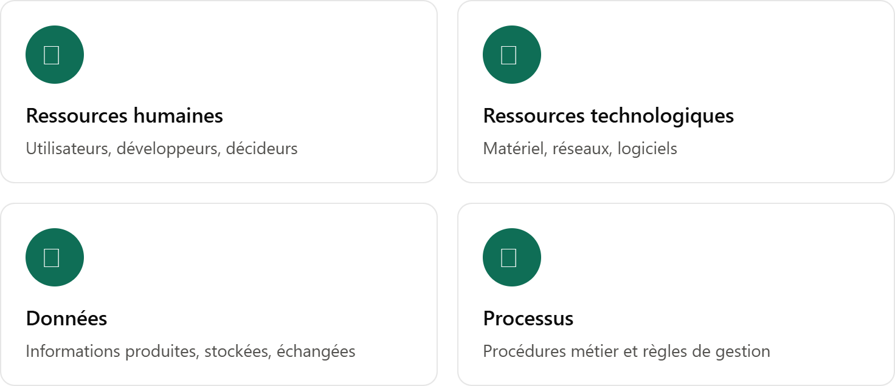
Qu'est-ce qu'un système d'information ?
Définition
Un ensemble organisé de ressources (personnes, matériel, logiciels, données, procédures) permettant d'acquérir, traiter, stocker, communiquer et diffuser de l'information au sein d'une organisation.
À retenir
Le SI ne se réduit pas à l'informatique, le SI englobe l'organisation, le système informatique n'en est que le support technique.
© ESPRIT – UP ASI – Module Architecture des SI
7

Slide 9






Rôle et enjeux d'un système d'information
Alignement stratégique
Fiabilité & continuité
Agilité & évolutivité
Faire correspondre les capacités du SI aux objectifs métier de l'organisation.
Garantir la disponibilité, l'intégrité et la sécurité des données et des services.
Permettre d'absorber la croissance et les changements sans tout reconstruire.
Maîtrise des coûts
Interopérabilité
Aide à la décision
Optimiser les investissements et le coût total de possession (TCO – Total Cost of Ownership).
Faire communiquer les applications entre elles et avec des tiers.
Fournir une information fiable et à jour pour piloter l'activité.
© ESPRIT – UP ASI – Module Architecture des SI
8

Slide 10







Le cycle de vie d'un logiciel
À l'intérieur du SI, chaque application suit elle-même un cycle de développement propre
NB : La documentation accompagne tout le cycle de vie du SI. Elle garantit la traçabilité des décisions, facilite la maintenance et assure la continuité des connaissances entre les équipes.
1
2
3
4
5
6
7
Expression des besoins
Analyse
Conception
Développement
Tests
Déploiement
Maintenance
© ESPRIT – UP ASI – Module Architecture des SI
9

Slide 11



Trois façons d'organiser ce cycle
Le choix du modèle de cycle de vie dépend du niveau d'incertitude et du besoin de livraisons rapprochées
Cascade
En V
Agile / itératif
Chaque phase se termine avant que la suivante démarre. Simple à piloter mais rigide face au changement — adapté à des besoins très stables.
Chaque phase de conception est associée à une phase de test miroir. Renforce la traçabilité — courant dans l'aéronautique et l'embarqué critique.
Cycles courts (sprints) livrant des incréments fonctionnels. Favorise l'adaptation au changement — c'est le modèle suivi par ce module, séance après séance.
© ESPRIT – UP ASI – Module Architecture des SI
10

Slide 12
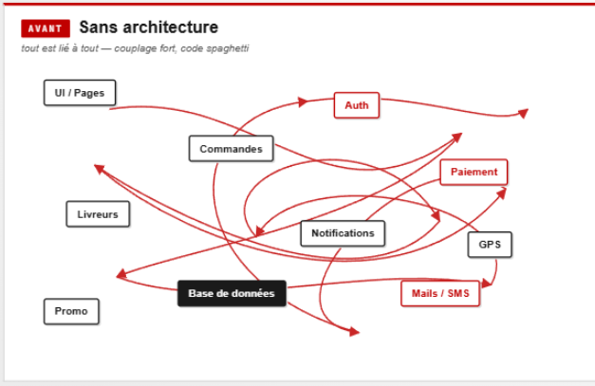
Introduction : Pourquoi architecturer ?
Imaginez que vous êtes entrain de développer une application web de livraison. Dès le départ, plusieurs questions se posent :
Comment séparer les responsabilités entre les différentes parties de l'application ?
Comment organiser le code pour qu'il reste maintenable ?
Comment faire évoluer l'application sans tout réécrire ?
La réponse à ces questions passe par le choix d'une architecture logicielle adaptée.
© ESPRIT – UP ASI – Module Architecture des SI
11

Slide 13
Styles architecturaux - Définition
Un style architectural est un ensemble de principes et de contraintes qui définissent la structure globale
d'un système logiciel : comment ses composants sont organisés, comment ils communiquent et comment les responsabilités sont réparties. Une mauvaise architecture ne se voit pas immédiatement, elle se paie plus tard, sous forme de dette technique (approfondie en S13). L'objectif est d'anticiper dès la conception.
Toute application, dès qu'elle dépasse un certain niveau de complexité, nécessite une organisation réfléchie. Sans architecture définie :
Le code devient difficile à maintenir et à faire évoluer
Les responsabilités se mélangent (logique métier, accès aux données, interface...)
Les pannes se propagent à l'ensemble du système
Le travail en équipe devient difficile à coordonner
© ESPRIT – UP ASI – Module Architecture des SI
12

Slide 14




Styles architecturaux
Un style architectural est une organisation générale, à grande échelle, des composants d'un système et de leurs relations.
Monolithique
SOA
Microservices
Événementiel
Une seule application, un seul déploiement
Services orchestrés autour d'un bus (ESB)
Services autonomes, déployés indépendamment
Communication asynchrone par événements
© ESPRIT – UP ASI – Module Architecture des SI
13

Slide 15
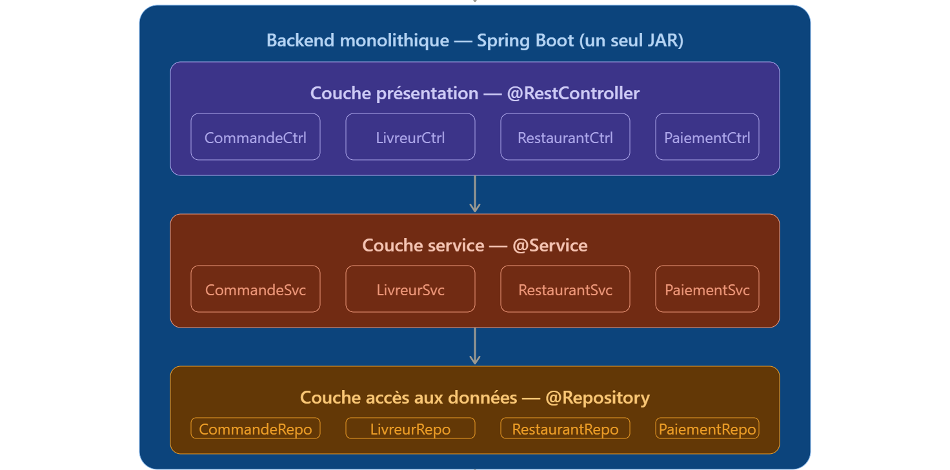
Style Architectural - Architecture Monolithique
Un monolithe est une application dans laquelle toutes les fonctionnalités sont regroupées et déployées en une seule unité indivisible. La logique métier, l'accès aux données et l'exposition des services cohabitent dans le même bloc applicatif.
Dans cette architecture, l'intégralité du backend de l’application est regroupée au sein d'un seul projet Spring Boot, compilé et déployé en un unique fichier JAR.
Le backend est structuré en trois couches superposées qui partagent une base de données unique, avec un schéma commun à tous les modules.
© ESPRIT – UP ASI – Module Architecture des SI
14

Slide 16
Style Architectural - Architecture Monolithique
Avantages
Inconvénients
Simple à développer et déployer au départ.
Facile à déboguer et tester en local.
Pas de complexité de communication entre composants.
Un seul projet backend à gérer et à versionner.
Un bug dans un module peut faire tomber tout le backend.
Scalabilité globale uniquement, impossible de scaler un seul module.
Plus l'application grandit, plus le code devient difficile à maintenir.
Le déploiement d'une petite modification nécessite de redéployer tout le backend.
Le travail en équipe devient compliqué sur un seul et même projet.
© ESPRIT – UP ASI – Module Architecture des SI
15

Slide 17
Style Architectural - SOA (Service Oriented Architecture)
L'architecture SOA repose sur l'idée de découpler les fonctionnalités métier en services autonomes, chacun encapsulant une capacité métier précise (facturation, gestion des commandes, authentification, etc.). Chaque service :
expose une interface standardisée (souvent via des contrats WSDL/SOAP ou des API REST),
est autonome dans son exécution et son cycle de vie,
est réutilisable par plusieurs applications ou processus métier,
communique avec les autres services sans connaissance de leur implémentation interne (principe de faible couplage).
Les quatre principes clés (souvent enseignés comme piliers SOA)
Interopérabilité : les services doivent pouvoir communiquer indépendamment du langage ou de la plateforme (Java, .NET, etc.) grâce à des standards ouverts (XML, SOAP, WSDL).
Réutilisabilité : un service métier conçu une fois (ex. « CalculerTVA ») peut être consommé par plusieurs applications.
Faible couplage (loose coupling) : les services ne dépendent pas directement les uns des autres, ils communiquent via des contrats et un intermédiaire (l'ESB).
Abstraction / encapsulation : le consommateur du service ignore les détails d'implémentation, seule l'interface compte.
© ESPRIT – UP ASI – Module Architecture des SI
16

Slide 18
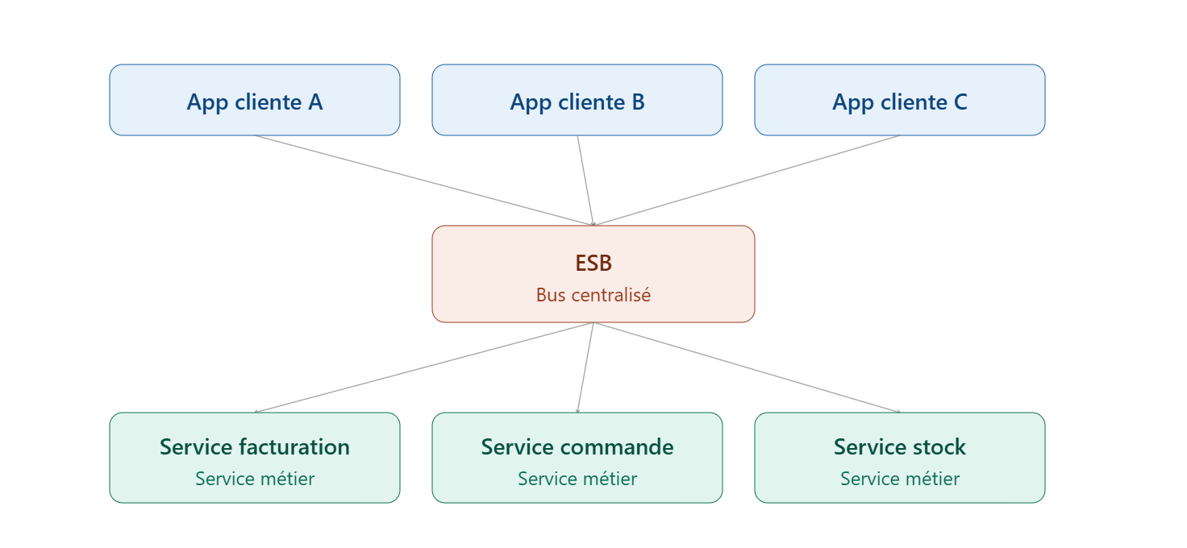
Style Architectural - SOA (Service Oriented Architecture)
Le rôle central de l’ESB : L'ESB (Enterprise Service Bus) est la pièce maîtresse qui transforme un ensemble de services disparates en véritable architecture SOA cohérente. Il assure plusieurs fonctions :
Routage des messages : achemine les requêtes vers le bon service.
Transformation de données : convertit les formats (ex. XML vers JSON) entre services hétérogènes.
Orchestration : coordonne l'enchaînement de plusieurs services pour réaliser un processus métier complexe
Sécurité et gouvernance : authentification, autorisation, journalisation centralisée.
Gestion des protocoles : fait le pont entre SOAP, FTP, HTTP, etc.
© ESPRIT – UP ASI – Module Architecture des SI
17

Slide 19
Style Architectural - Microservices
L'architecture Microservices décompose le backend en services autonomes et indépendants, chacun gérant un contexte métier précis, disposant de sa propre base de données et pouvant être déployé indépendamment des autres.
Contrairement au monolithe où tout est regroupé dans un seul JAR, chaque microservice est un projet à part entière, avec son propre cycle de vie. Les services ne communiquent pas directement entre eux par contre ils passent par des appels HTTP/REST ou des messages asynchrones.
Un API Gateway joue le rôle de point d'entrée unique : il reçoit toutes les requêtes du frontend et les route vers le bon microservice.
© ESPRIT – UP ASI – Module Architecture des SI
18

Slide 20
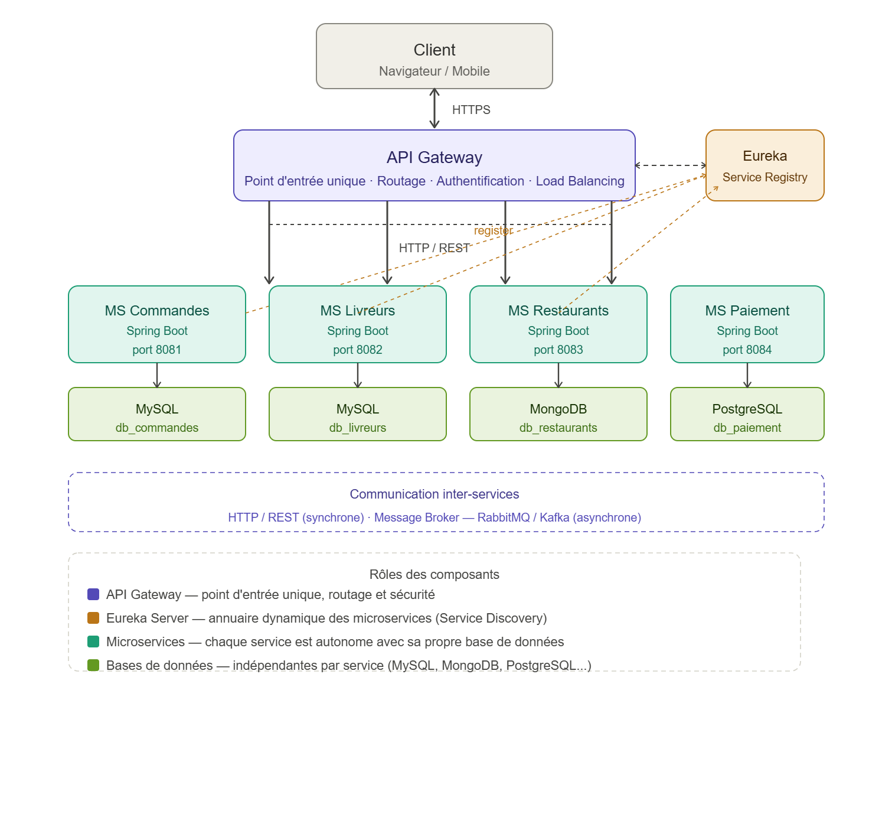
Style Architectural - Microservices
© ESPRIT – UP ASI – Module Architecture des SI
19

Slide 21
Style Architectural - Microservices
Avantages
Inconvénients
Scalabilité fine, on scale uniquement le service surchargé.
Déploiement indépendant de chaque service.
Résilience, une panne n'impacte pas tout
le système.
Équipes autonomes par service.
Technologie libre par service.
Complexité opérationnelle élevée (Docker, Kubernetes).
Communication réseau entre services avec latence.
Gestion distribuée des transactions complexe.
Multiplication des bases de données à gérer.
Monitoring et debug distribués difficiles.
© ESPRIT – UP ASI – Module Architecture des SI
20

Slide 22
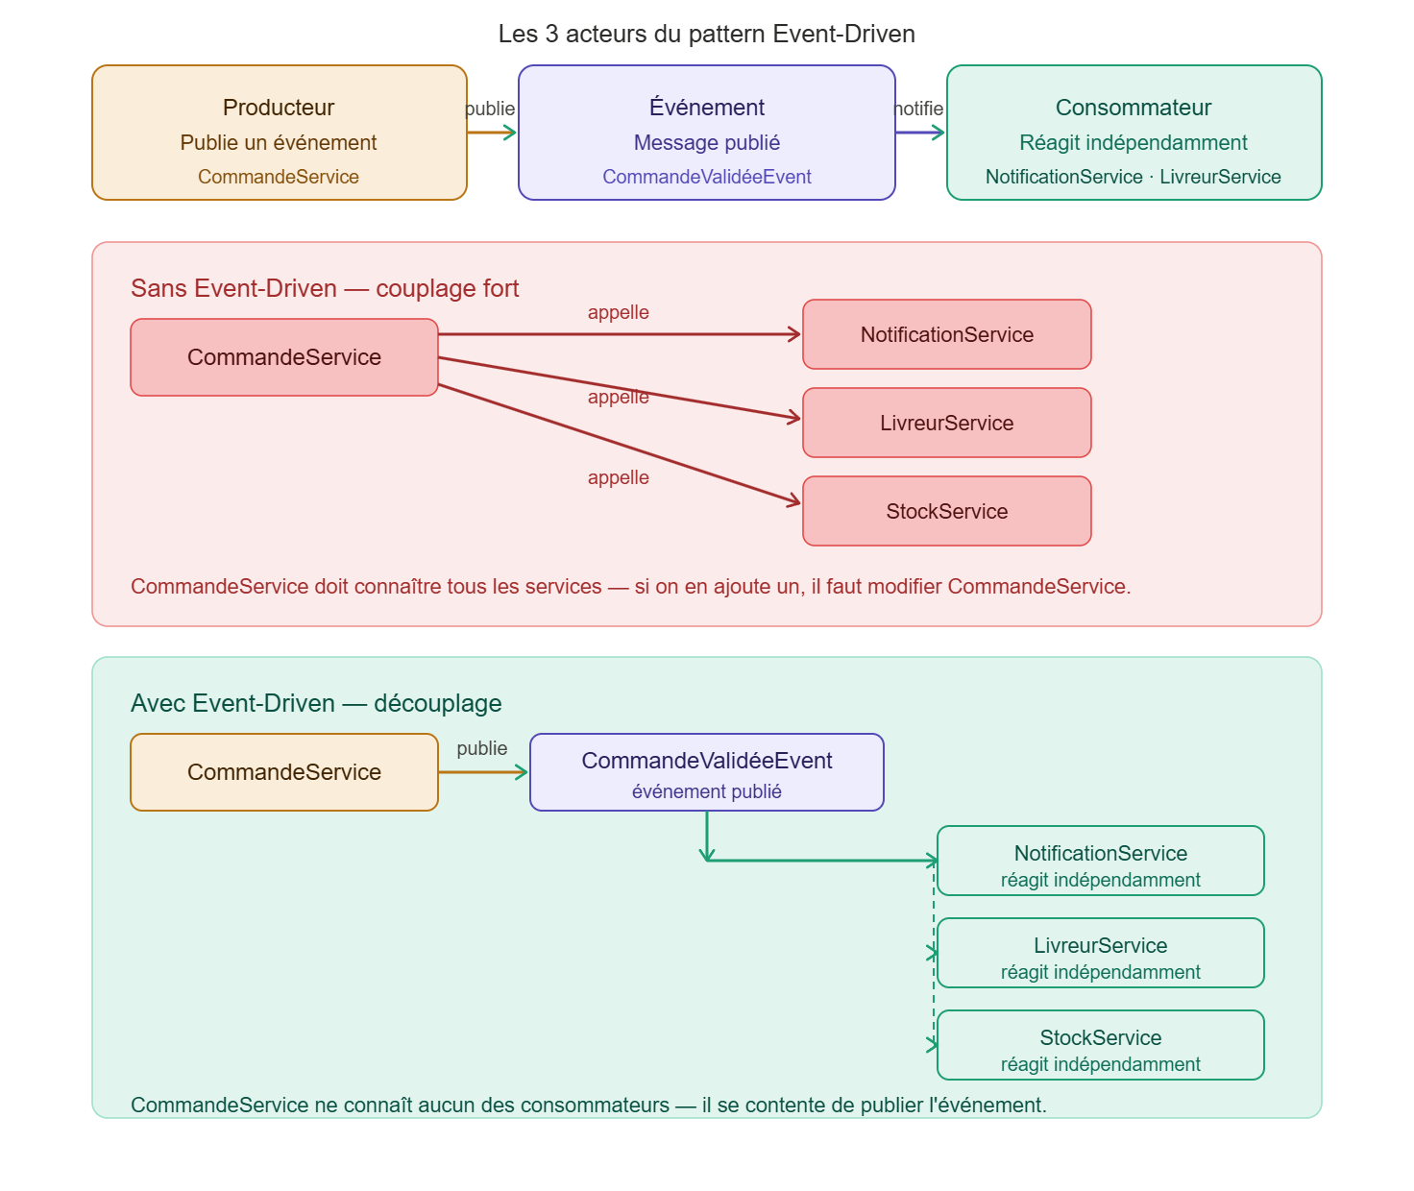
Style Architectural - Event-Driven (Orienté Événements)
Dans le pattern Event-Driven, les composants d'une application ne communiquent pas directement entre eux. Au lieu d'appeler un autre composant, un composant publie un événement, les autres composants intéressés réagissent à cet événement de manière indépendante.
Ce découplage est l'avantage fondamental de ce pattern : le producteur d'un événement ne connaît pas les consommateurs, et les consommateurs ne connaissent pas le producteur.
© ESPRIT – UP ASI – Module Architecture des SI
21

Slide 23
Style Architectural - Event-Driven Architecture (Orienté Événements)
CommandeService ne connaît pas les services qui réagissent. Il se contente de dire "une commande vient d'être validée" ce qui se passe ensuite ne le concerne pas. C'est ce qu'on appelle le découplage. Le système publie un événement CommandePassée. Simultanément et indépendamment : le restaurant est notifié, un livreur est cherché, un email de confirmation est envoyé, le stock est mis à jour
Personne n'attend personne => tout se passe en parallèle.
© ESPRIT – UP ASI – Module Architecture des SI
22

Slide 24
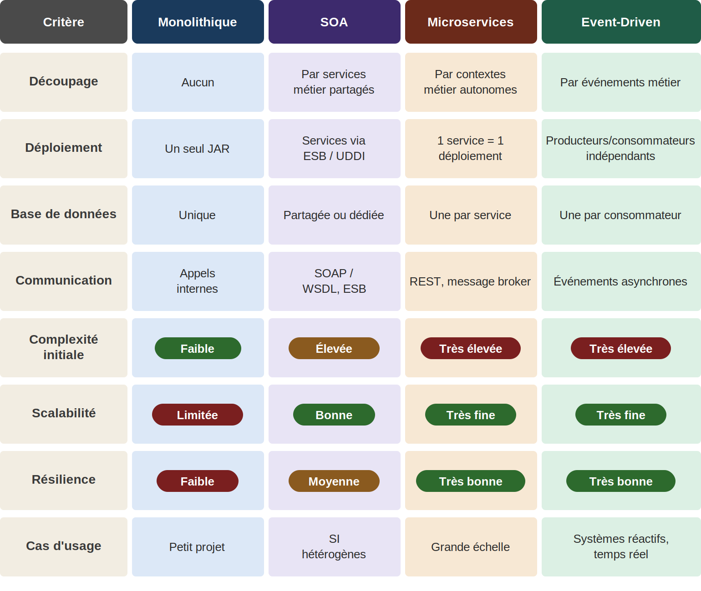
Tableau comparatif des 4 styles
© ESPRIT – UP ASI – Module Architecture des SI
23

Slide 25


Style architectural ou patron d'architecture ?
Style architectural
Patron d'architecture
Décrit l'organisation globale du système et de son déploiement : comment les grandes parties du système communiquent entre elles (ex : microservices, événementiel).
Décrit une solution générale et réutilisable à un problème de conception récurrent, indépendamment de la technologie utilisée.
Analogie : le style architectural est le plan d'urbanisme d'une ville (quartiers, routes principales), le patron d'architecture est le plan d'un bâtiment précis à l'intérieur d'un quartier.
© ESPRIT – UP ASI – Module Architecture des SI
24

Slide 26
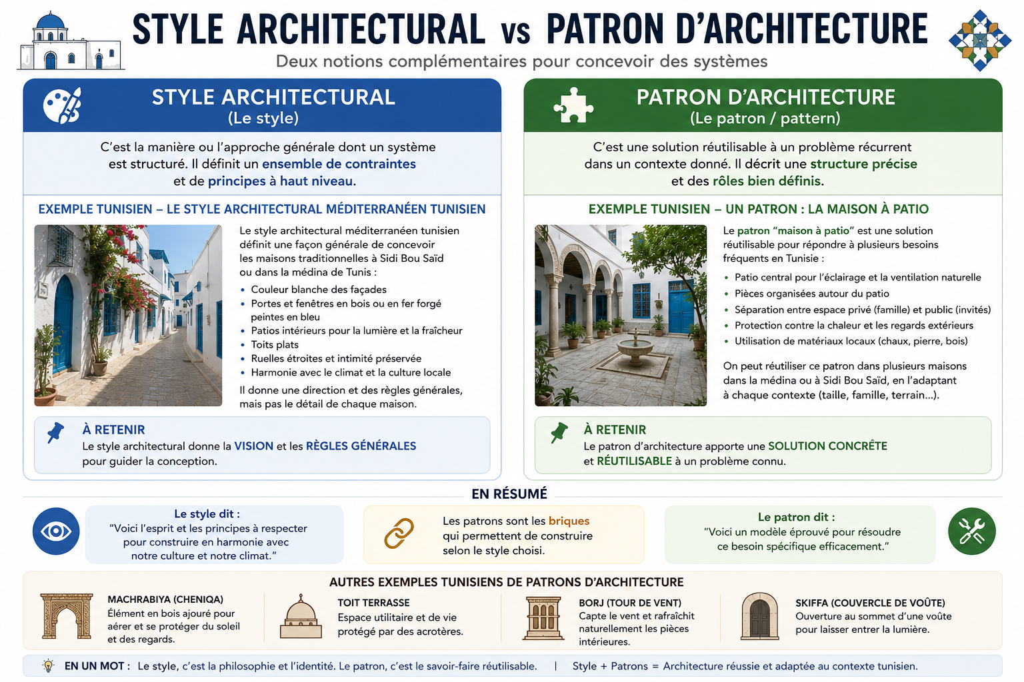
Des Styles Architecturaux aux Patterns
© ESPRIT – UP ASI – Module Architecture des SI
25

Slide 27
Les trois familles de patrons d'architecture
Tout patron d'architecture répond à l'une de ces trois questions : comment organiser les composants, comment les faire communiquer, ou comment organiser la logique applicative ?
☷
Patrons structurels
⇄
Patrons de communication
⚙
Patrons de traitement
Organisent les composants et leurs relations au sein du système.
Régissent les échanges d'information entre composants.
Organisent la logique applicative à l'intérieur d'un composant.
EXEMPLES
EXEMPLES
EXEMPLES
Couches (Layered) — Empile des couches (présentation, métier, données) où chaque couche ne dépend que de celle du dessous — ex. une application web classique en 3 couches.
Publish/Subscribe — Un émetteur publie un événement sans connaître ses destinataires, qui s'abonnent au sujet — ex. Kafka chez LinkedIn pour diffuser les activités en temps réel.
MVC (Modèle-Vue-Contrôleur) — Sépare données, affichage et logique de contrôle — ex. Spring MVC, Ruby on Rails.
Hexagonal (Ports & Adapters) — Isole le métier derrière des ports connectés à des adaptateurs interchangeables — ex. remplacer une base SQL par une base NoSQL sans toucher au métier.
API Gateway — Point d'entrée unique qui route les requêtes et centralise sécurité et limitation de débit — ex. la gateway placée devant les services internes d'Amazon.
CQRS — Sépare lecture (Query) et écriture (Command) pour optimiser chaque flux séparément — ex. un tableau de bord très consulté mais peu mis à jour.
© ESPRIT – UP ASI – Module Architecture des SI
26

Slide 28

Architecture Pattern – Le patron MVC (Model, View, Controller)
Séparer les données (Modèle), l'affichage (Vue) et la logique de commande (Contrôleur) pour faire évoluer chacun indépendamment.
Principe :
Le Modèle (Model) porte les données et la logique métier ; il ne connaît ni la Vue ni le Contrôleur.
La Vue (View) affiche l'état du modèle à l'utilisateur, sans contenir de logique métier.
Le Contrôleur (Controller) reçoit les actions de l'utilisateur, met à jour le modèle, puis choisit la vue à afficher.
Un même Modèle peut être observé par plusieurs Vues (pattern Observer), synchronisées automatiquement.
UTILISATEUR
CONTRÔLEUR
MODÈLE
VUE
Données + règles
métier de l'application
Présentation :
rendu HTML / UI / JSON
État courant
Rendu affiché
notification (pattern Observer)
© ESPRIT – UP ASI – Module Architecture des SI
27

Slide 29
MVC – avantages et limites
Avantages :
Séparation claire des responsabilités : données, logique métier et présentation évoluent indépendamment.
Une même Vue peut être remplacée (web, mobile, API) sans toucher au Modèle ni au Contrôleur.
Facilite les tests unitaires : Modèle et Contrôleur sont testables sans interface graphique.
Pattern largement répandu : onboarding rapide, nombreux frameworks prêts à l'emploi.
Limite :
Sur des interfaces très interactives (SPA complexes), le Contrôleur peut devenir un point de passage surchargé (« Fat Controller ») et la frontière Vue/Contrôleur se brouille, d'où l'émergence de variantes comme MVVM ou MVP.
© ESPRIT – UP ASI – Module Architecture des SI
28

Slide 30
Architecture Pattern - L'architecture en couches (Layered)
L'architecture en couches est un modèle de conception logicielle qui divise une application en groupes distincts de responsabilités superposés. Chaque couche communique uniquement avec celle qui la suit, garantissant une séparation claire des préoccupations, une meilleure maintenabilité et la réutilisation du code.
Le principe fondamental est le suivant : chaque couche ne dépend que de la couche immédiatement inférieure. Cette règle simple apporte trois bénéfices majeurs :
Isoler les changements : modifier la base de données n'impacte pas les contrôleurs
Faciliter les tests : tester la couche Service sans base de données réelle (S10)
Clarifier les responsabilités de chaque classe du projet
© ESPRIT – UP ASI – Module Architecture des SI
29

Slide 31
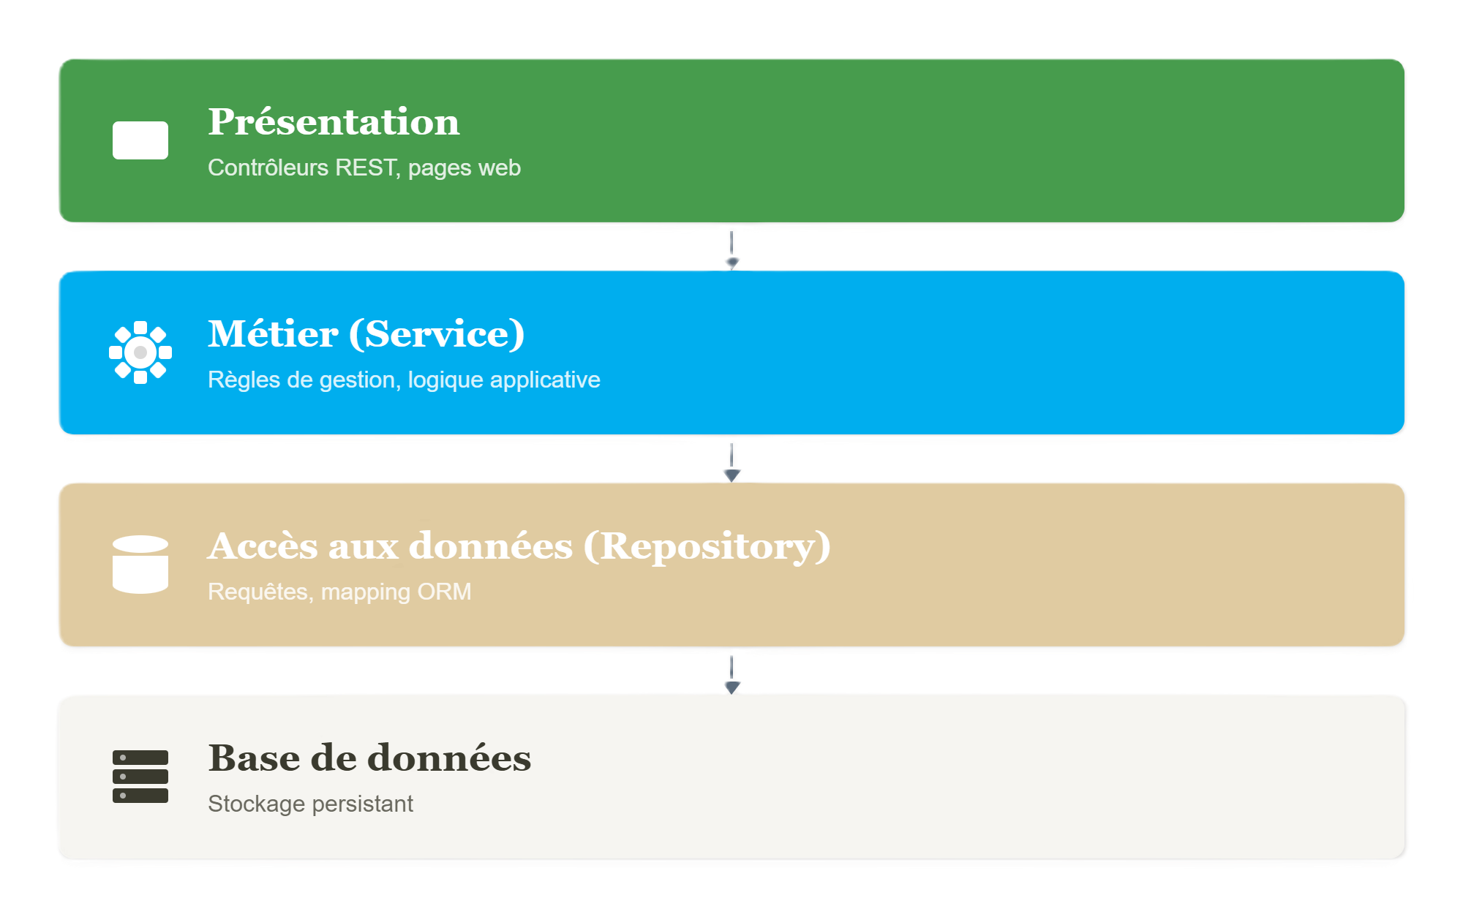
Architecture Pattern - L'architecture en couches (Layered)
Les trois couches principales
Couche Présentation (ou Interface utilisateur) : point d'entrée de l'application (pages web, API, applications mobiles). Elle interagit avec l'utilisateur et affiche les résultats.
Couche Métier (ou Logique applicative) : cœur du système. Elle traite les données, applique les règles de gestion et prend des décisions.
Couche Données (ou Persistance) : gère la communication avec les bases de données et les systèmes de stockage externes.
© ESPRIT – UP ASI – Module Architecture des SI
30

Slide 32
Architecture Pattern - CQRS (Command Query Responsibility Segregation)
Principe
Une Command modifie l'état du système (créer, modifier, annuler...) et ne retourne pas de données métier, juste une confirmation.
Une Query lit l'état du système et ne le modifie jamais, aucun effet de bord.
Le modèle d'écriture peut rester normalisé et strict (garant des règles métier), pendant que le modèle de lecture est dénormalisé et optimisé pour l'affichage.
Les deux modèles peuvent même vivre dans des bases différentes, synchronisées de façon asynchrone (cohérence à terme).
Exemple
Sur une plateforme de e-commerce, la commande « Passer une commande » écrit dans une base transactionnelle stricte, pendant que le catalogue produit consulté par des millions de visiteurs est lu depuis un cache ou une base dénormalisée dédiée à l'affichage.
© ESPRIT – UP ASI – Module Architecture des SI
31

Slide 33
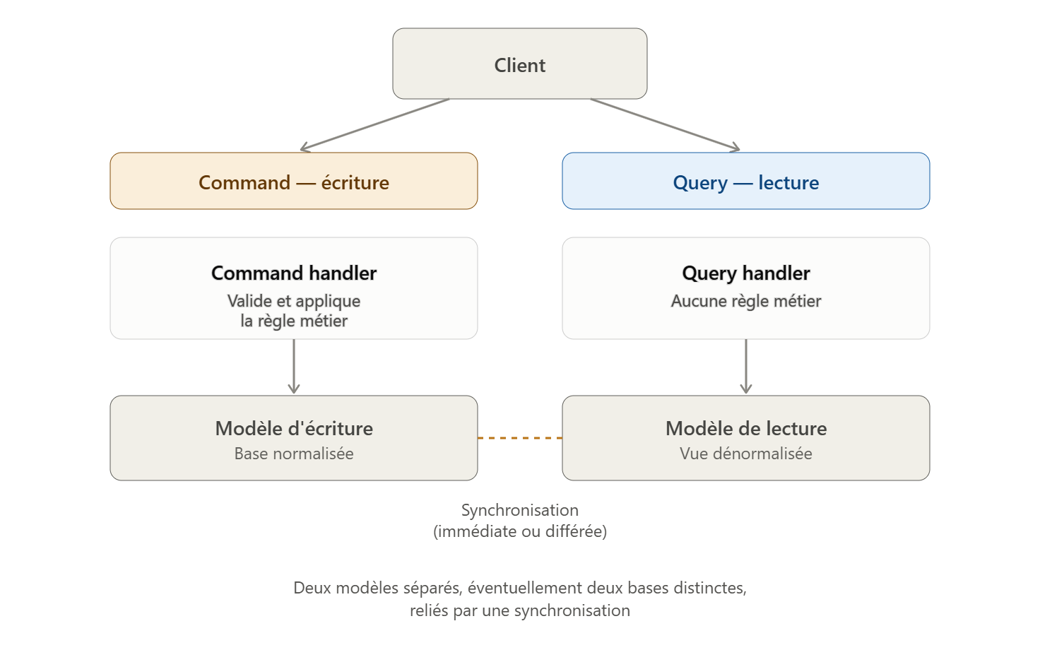
Architecture Pattern - CQRS (Command Query Responsibility Segregation)
© ESPRIT – UP ASI – Module Architecture des SI
32

Slide 34
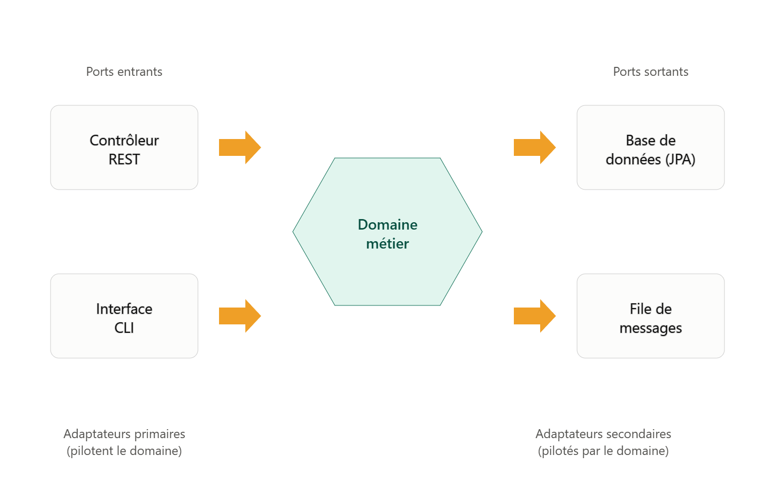
Architecture Pattern - Le patron Hexagonal (Ports & Adapters)
Principe
Le domaine métier (le « cœur ») ne dépend d'aucune technologie : ni base de données, ni framework web, ni file de messages.
Les ports sont des interfaces définies par le domaine : ce dont il a besoin (port sortant, ex. sauvegarder) ou ce qu'il propose (port entrant, ex. réserver un véhicule).
Les adaptateurs implémentent ces ports avec une technologie concrète : un contrôleur REST, un repository JPA, un client de messagerie...
On peut ainsi remplacer un adaptateur (ex. passer de MySQL à MongoDB) sans modifier une seule ligne du domaine.
© ESPRIT – UP ASI – Module Architecture des SI
33

Slide 35
Qu'est-ce qu’un Framework ?
Bibliothèque (library)
Une boîte à outils que vous utilisez à votre initiative, sans qu'elle vous impose de structure. C'est votre code qui décide quand faire appel à elle, vous gardez la main sur le déroulement du programme.
Exemple : une bibliothèque de calcul de dates, que vous invoquez ponctuellement là où vous en avez besoin.
Framework
Un cadre qui impose sa propre structure et prend le contrôle du déroulement de l'exécution. Ce n'est plus vous qui appelez le code, c'est le framework qui appelle le vôtre, au moment où il le juge nécessaire, vous vous contentez de remplir les points d'extension qu'il définit.
Principe clé, le principe Hollywood
« Don't call us, we'll call you » (« Ne nous appelez pas, on vous appellera »). C'est l'image qui résume l'essence de l'inversion de contrôle (IoC) : le contrôle du flux ne vous appartient plus, il est délégué au framework. Ce mécanisme sera approfondi au séance 5.
© ESPRIT – UP ASI – Module Architecture des SI
34

Slide 36
Qu'est-ce qu’un Framework ?
Une fois le style d'architecture et les patrons d'architecture choisis, nous passerons à la phase de développement en commençant par choisir un framework. Un framework nous apporte plusieurs avantages concrets :
Productivité : il évite de réécrire des mécanismes récurrents déjà résolus (routage des requêtes, accès aux données, sécurité, etc.).
Standardisation : il impose des conventions communes à toute l'équipe, ce qui facilite la lecture et la maintenance du code par d'autres développeurs.
Écosystème mature : documentation abondante, communauté active, plugins et intégrations déjà disponibles (sécurité, monitoring, messagerie, etc.).
Fiabilité : des modules critiques (authentification, protection CSRF, gestion des transactions) sont déjà éprouvés en production, plutôt que réimplémentés à la main avec les risques que cela comporte.
Time-to-market : un socle solide permet de se concentrer sur la logique métier plutôt que sur la plomberie technique.
Nous nous intéressons au langage Java, nous allons donc présenter une étude comparative entre Jakarta EE, Quarkus et Spring.
© ESPRIT – UP ASI – Module Architecture des SI
35

Slide 37

Qu'est-ce qu’un Framework ? – Jakarta EE
Définition
Jakarta EE (anciennement Java EE) est un ensemble de spécifications standardisées pour construire des applications Java d'entreprise, implémentées par plusieurs serveurs d'application (WildFly, Payara, GlassFish…).
Points Clés
Anciennement Java EE / J2EE, transféré à la fondation Eclipse en 2017
Approche par spécifications, avec plusieurs implémentations possibles
Composants historiques : EJB, JPA, CDI, JAX-RS, Servlet
Modèle traditionnel de serveur d'application, souvent plus lourd à déployer
© ESPRIT – UP ASI – Module Architecture des SI
36

Slide 38

Qu'est-ce qu’un Framework ? – Quarkus
Définition
Quarkus est un framework Java cloud-native créé par Red Hat, conçu pour les conteneurs, le serverless et les microservices, avec un démarrage quasi instantané et une empreinte mémoire minimale.
Points Clés
Créé en 2019 par Red Hat
Compilation native via GraalVM
Démarrage en millisecondes, faible consommation mémoire
Pensé pour Kubernetes, microservices et architectures serverless
© ESPRIT – UP ASI – Module Architecture des SI
37

Slide 39
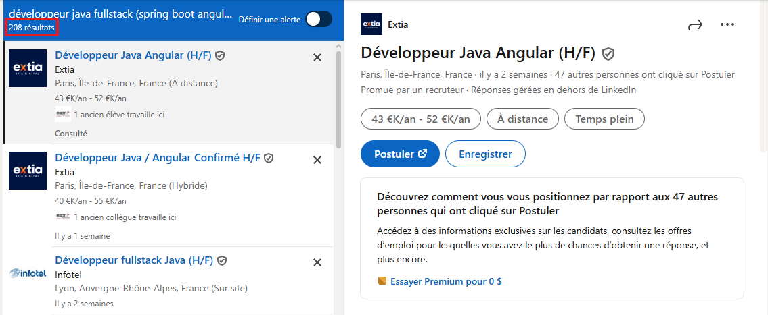
Spring et le marché de l'emploi
Les offres d'emploi pour un profil Développeur Java requièrent généralement les compétences suivantes :
Maîtrise de Java et du framework Spring (Spring Boot, Spring Core, Spring Data, Spring Security..)
La connaissance des microservices est un atout.
Connaissance de Git et des outils de build (Maven, Gradle).
Maîtrise des APIs REST.
Connaissance d'Angular ou React.
Connaissance de JPA / Hibernate.
© ESPRIT – UP ASI – Module Architecture des SI
38

Slide 40

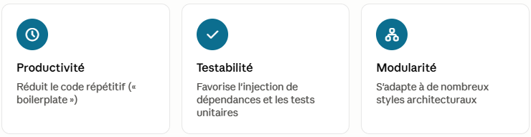
Qu'est-ce que Spring ?
Spring fournit une infrastructure complète pour développer des applications Java d'entreprise robustes, en s'appuyant sur des principes d'architecture éprouvés : couches, inversion de contrôle, programmation orientée aspect.
Créé en 2003 par Rod Johnson
Alternative légère à J2EE / EJB
Aujourd'hui standard de facto du Java d'entreprise
Écosystème très riche (Spring Boot, Cloud, Security…)
© ESPRIT – UP ASI – Module Architecture des SI
39

Slide 41
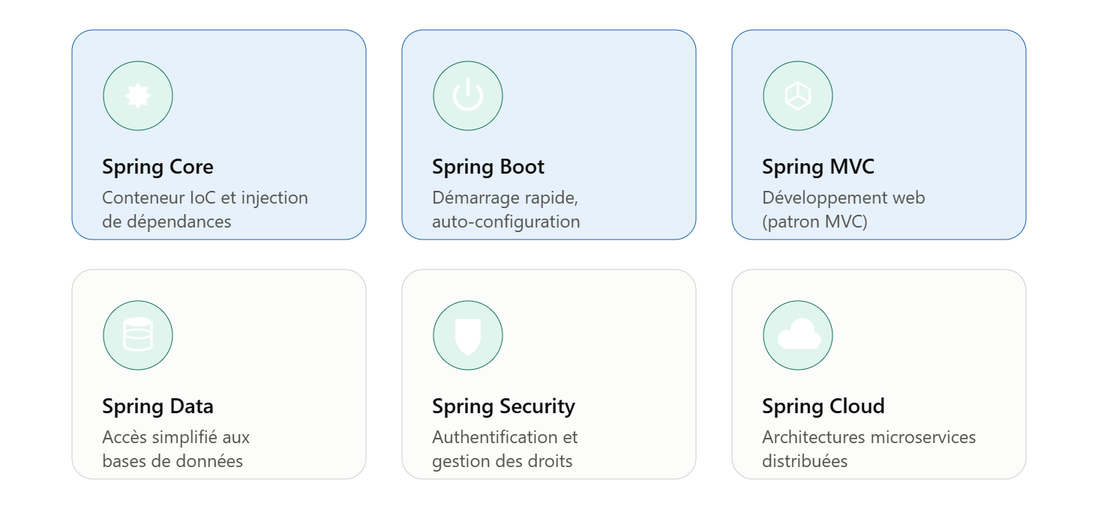
Principaux modules de l'écosystème Spring
https://spring.io/projects
© ESPRIT – UP ASI – Module Architecture des SI
40

Slide 42
Critères de choix d'un framework
Le choix d'un framework backend ne se fait pas au hasard. Plusieurs critères objectifs doivent guider cette décision :
Critère
Spring
Jakarta EE
Quarkus
Maturité
Très mature
Mature
Récent
Communauté
Très large
Large
En croissance
Performance
Moyenne
Moyenne
Excellente
Prise en main
Facile
Complexe
Moyenne
Marché emploi
Dominant
Présent
Émergent
Cloud Native
Spring
Partiel
Natif
© ESPRIT – UP ASI – Module Architecture des SI
41

Slide 43
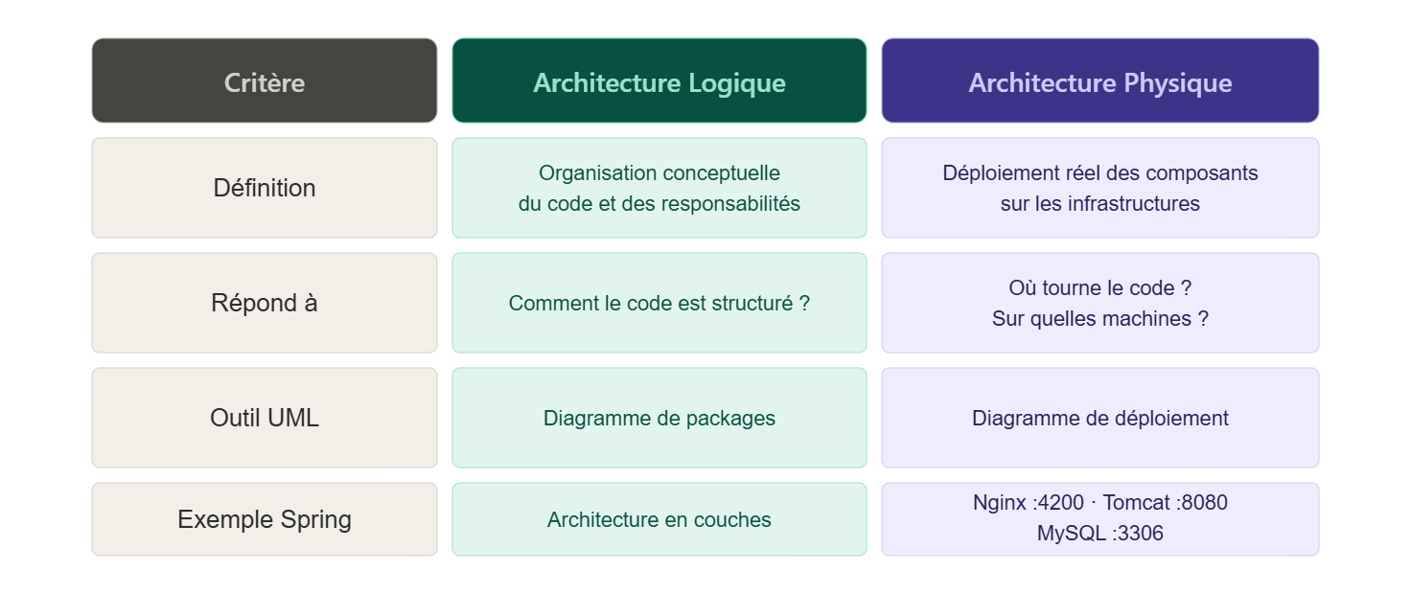
Architecture Logique vs Architecture Physique
Il est important de distinguer deux niveaux de description d'une architecture logicielle. Ces deux visions sont complémentaires et répondent à des questions différentes.
À retenir :
L'architecture logique définit ce que fait le code et comment il est organisé.
L'architecture physique définit où tourne ce code et sur quelle infrastructure.
© ESPRIT – UP ASI – Module Architecture des SI
42

Slide 44
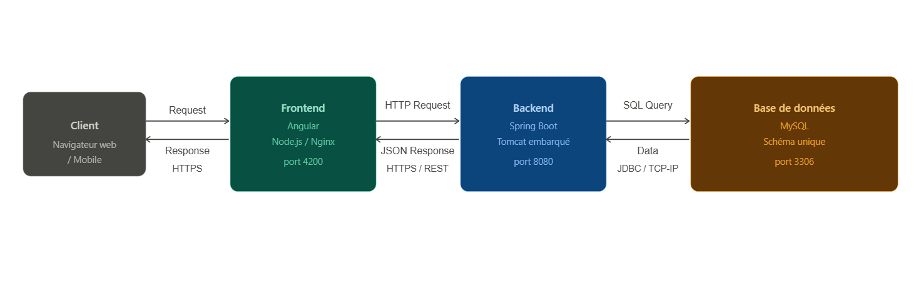



Style Architectural - Architecture N-Tiers
L'architecture N-Tiers organise une application en tiers distincts, chacun ayant une responsabilité précise et ne communiquant qu'avec le tier adjacent. Ce découpage technique favorise la séparation des préoccupations et facilite la maintenabilité du code.
Architecture N-Tiers, N=4
© ESPRIT – UP ASI – Module Architecture des SI
43

Slide 45
Style Architectural - Architecture N-Tiers
Avantages
Inconvénients
Séparation claire des responsabilités entre les tiers
Facilite la maintenance : une modification dans un tier n'impacte pas les autres
Chaque tier peut évoluer ou être remplacé indépendamment
Travail en équipe facilité : les développeurs frontend et backend travaillent sur des tiers distincts
Testabilité améliorée : chaque tier peut être testé de manière isolée
L'ensemble du backend reste déployé en un seul bloc
Une montée en charge nécessite de scaler toute l'application et non un tier spécifique
La multiplication des tiers peut introduire une latence supplémentaire
© ESPRIT – UP ASI – Module Architecture des SI
44

Slide 46
A retenir
Entreprise
→
SI
→
Architecture
→
Style
→
Patron
→
Framework
Que fait l'organisation ?
(ses métiers, ses objectifs)
Comment l'entreprise gère et échange ses informations ?
Comment organiser les différentes parties du système ?
Quelle philosophie d'organisation adopter ?
Quelle solution réutilisable appliquer à un problème précis ?
Avec quels outils allons-nous implémenter cette solution ?
L'architecture répond à un besoin métier avant d'être un choix technique.
Un style organise le système à grande échelle ; un patron résout un problème récurrent à l'intérieur d'un style.
Le choix d'un style dépend toujours du contexte : sécurité, rapidité, charge, taille d'équipe.
Spring n'est qu'un outil : il prend tout son sens une fois les concepts d'architecture compris.
© ESPRIT – UP ASI – Module Architecture des SI
45

Slide 47
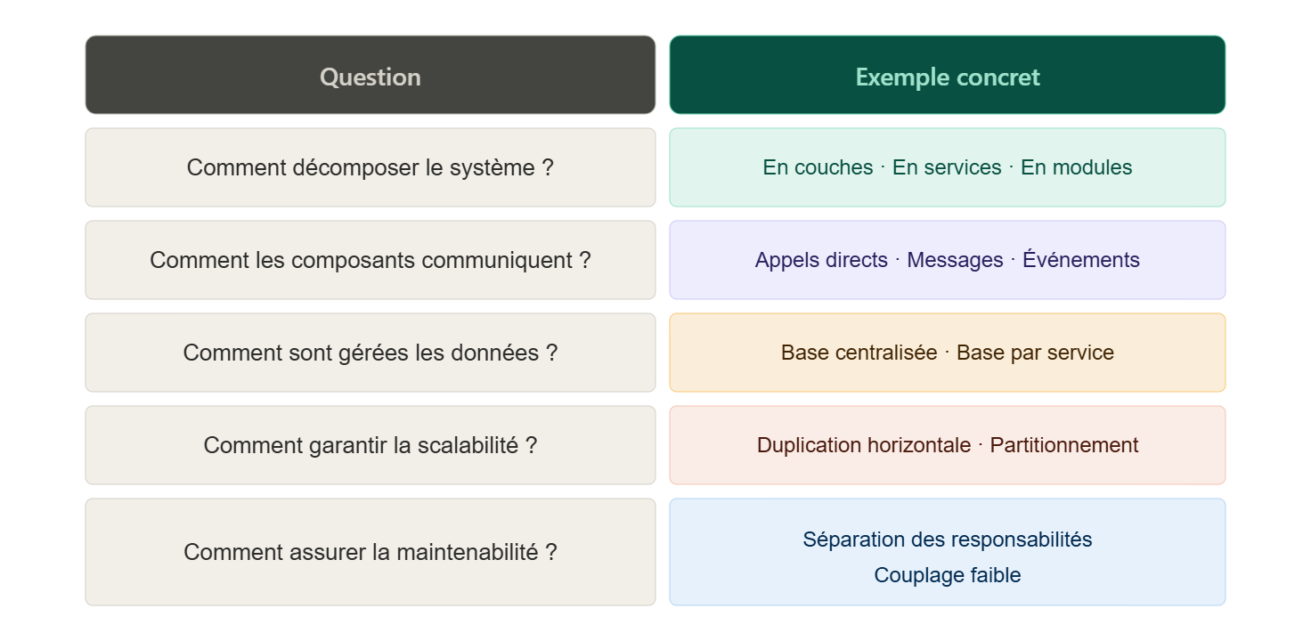
A retenir
Un style architectural répond à 5 questions fondamentales :
© ESPRIT – UP ASI – Module Architecture des SI
46

Slide 48
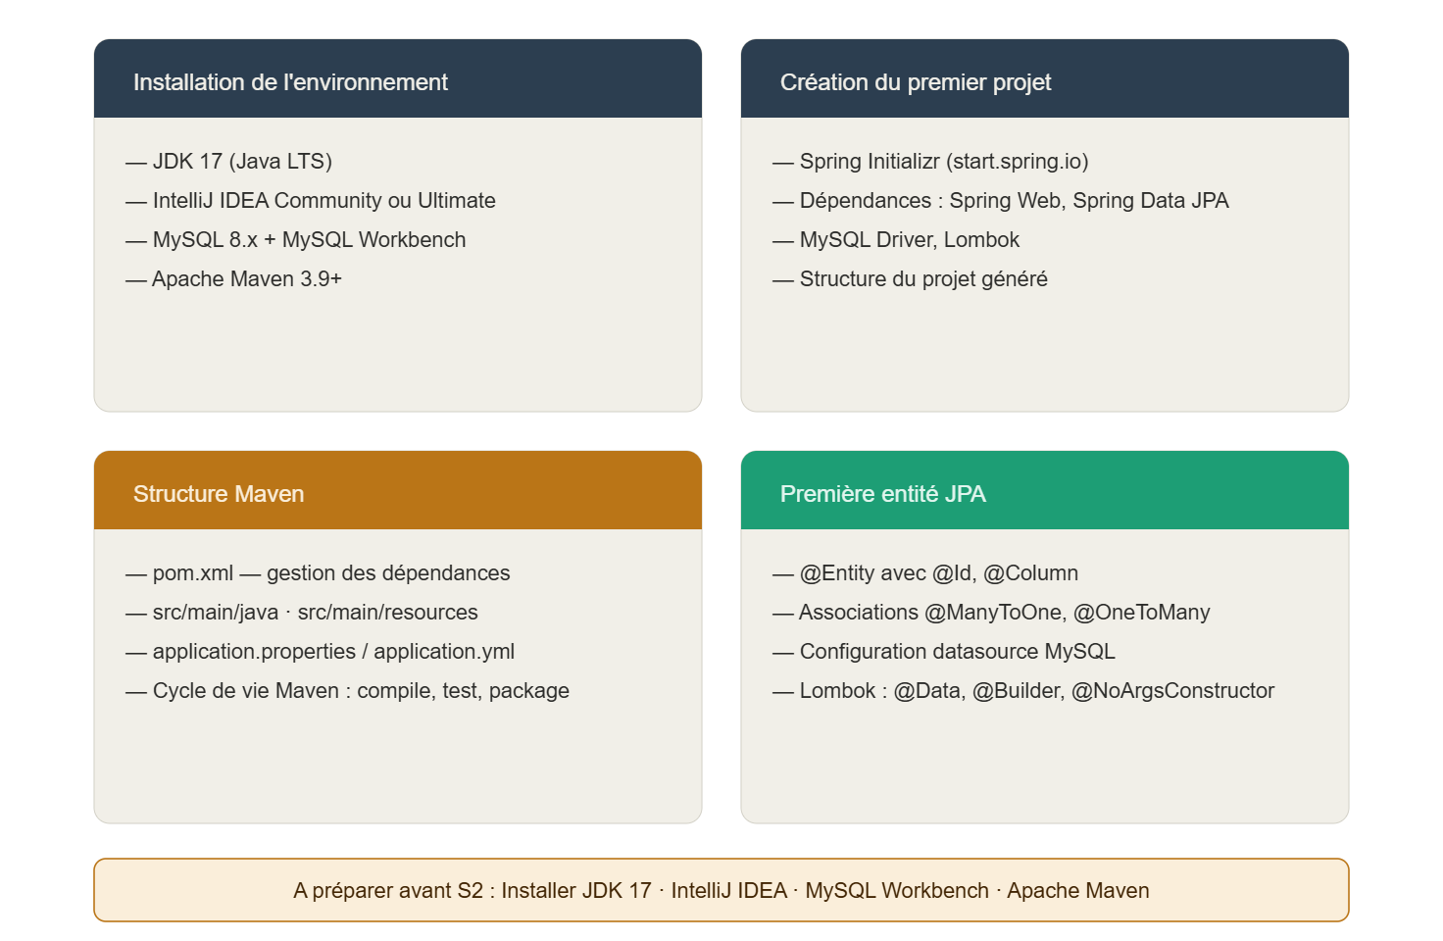
Prochaine Séance - S2
© ESPRIT – UP ASI – Module Architecture des SI
47

Slide 49
Références
Ouvrages :
Gamma, E., Helm, R., Johnson, R., Vlissides, J. — Design Patterns: Elements of Reusable Object-Oriented Software, Addison-Wesley, 1994
Martin Fowler — Patterns of Enterprise Application Architecture, Addison-Wesley, 2002
Documentation officielle :
Documentation Spring Framework : https://docs.spring.io/spring-framework/reference/
Spring Initializr : https://start.spring.io
Design Patterns :
Refactoring Guru — Design Patterns : https://refactoring.guru/design-patterns
Baeldung — Spring Design Patterns : https://www.baeldung.com/spring-framework-design-patterns
Architecture :
Martin Fowler — Architecture Patterns : https://martinfowler.com/eaaCatalog/
Microsoft — Architecture Guide : https://docs.microsoft.com/en-us/azure/architecture/patterns/
© ESPRIT – UP ASI – Module Architecture des SI
48

Slide 50
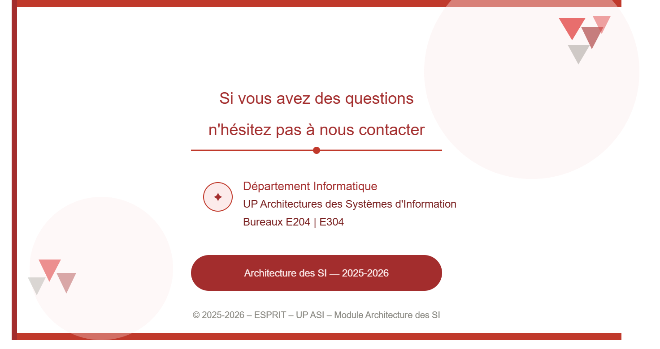
Module Architecture des SI – 2026 - 2027

